Slide 1
CONTROLADORIA REGIONAL DA UNIÃO NO ESTADO DO CEARÁ
SEMINÁRIO DE INTEGRIDADE PÚBLICA

Slide 2
Promoção da Ética e Regras de Conduta
no Contexto da Integridade Pública
Edilberto Barreto
Auditor Federal de Finanças e Controle
Núcleo de Ações de Ouvidoria e Prevenção-NAOP/CE

Slide 3
Principais objetivos:
mostrar questões básicas sobre o conceito de ética e moral por meio de definições de autores, organismos multilaterais, etc;
abordar aspectos sobre ética regras de conduta nas organizações públicas;

Slide 4
Principais objetivos:
elencar o conjunto de normativos vigentes sobre o assunto;
demonstrar a relevância da utilização de um código de conduta ética nas organizações e apresentar a sua importância para o desenvolvimento da gestão da ética organizacional.

Slide 5
MORAL x ÉTICA
Moral é “o conjunto de regras de condutas assumidas pelos indivíduos de um grupo social, com a finalidade de organizar as relações interpessoais, segundo os valores do bem e do mal”. Ética é a parte da filosofia “que se ocupa com a reflexão sobre as noções e princípios que fundamentam a vida moral”.
A moral, ou conjunto de morais, é o objeto de estudo da ética. A ética promove reflexões acerca das nossas ações: Por que devemos adotar determinada postura enquanto os outros estão fazendo diferente?

Slide 6
O QUE É ÉTICA?
Campo do conhecimento que trata da definição e avaliação do comportamento de pessoas e organizações. Lida com o que pode ser diferente do que é, da aprovação ou reprovação do comportamento observado em relação ao comportamento ideal. O comportamento ideal é definido por meio de um código de conduta, ou código de ética, implícito ou explícito.

Slide 7
A palavra ética, do grego ethos, significa “morada”, “habitat”, “refúgio”, ou seja, o lugar aonde as pessoas habitam. Tem a mesma base etimológica da palavra moral, do latim “morales". Os dois vocábulos significam hábitos e costumes, no sentido de normas de comportamento que se tornaram habituais.

Slide 8
Síntese
 | Ética | Moral
Definição | A ética é o estudo e a reflexão sobre a moral, das regras de conduta aplicadas a alguma organização ou sociedade. | A moral se refere às regras de conduta que são aplicados à determinado grupo, em determinada cultura.
De Onde Vem | Individual. | Sistema social.
Porque Seguimos | Porque acreditamos que algo é certo ou errado. | Porque a sociedade nos diz que é o certo.
Origem | Universal. | Cultural.

Slide 9
Síntese
 | Ética | Moral
Tempo | Permanente. | Temporal.
Uso | Teórico. | Prático.
Exemplo | João teve uma atitude antiética ao furar a fila do banco. | No Brasil é imoral ter mais de uma esposa, enquanto em alguns países como a Nigéria é moralmente aceito.

Slide 10
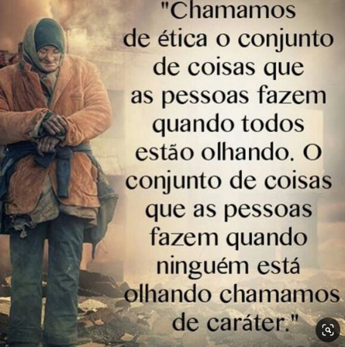

Slide 11
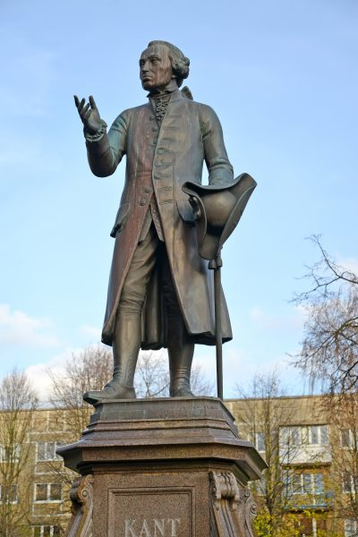
Filósofo alemão do século XVIII, Immanuel Kant foi um dos principais pensadores do período moderno da filosofia.
De autoria de Kant a Frase: “Tudo que não puder contar como fez, não faça!”
Monumento de Immanuel Kant em Kalingrado, Rússia.

Slide 12
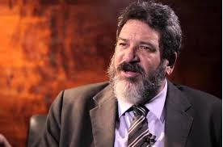
“Ética é o conjunto de valores e princípios que nós usamos para decidir as três grandes questões da vida: "Quero?", "Devo?", "Posso?". Tem coisa que eu quero, mas não devo, tem coisa que eu devo, mas não posso e tem coisa que eu posso, mas não quero.”
Mário Sérgio Cortella – Filósofo e Professor
Notes:
ddd

Slide 13
RECOMENDAÇÕES DA OCDE (2009)
O Comitê de Governança Pública da OCDE emitiu um conjunto de 13 recomendações sobre integridade pública visando o fortalecimento da gestão pública nos países participantes da organização.

Slide 14
OCDE – CONCEITO DE INTEGRIDADE PÚBLICA
“Integridade pública refere-se ao alinhamento consistente e à adesão de valores, princípios e normas éticas comuns para sustentar e priorizar o interesse público sobre os interesses privados no setor público.”

Slide 15
4ª RECOMENDAÇÃO DA OCDE
Definir altos padrões de conduta para funcionários públicos, em particular através de:
a) ir além dos requisitos mínimos, priorizando o interesse público, a adesão aos valores do serviço público, uma cultura aberta que facilite e recomende a aprendizagem organizacional e encoraje a boa Governança;

Slide 16
4ª RECOMENDAÇÃO DA OCDE
b) incluir padrões de integridade no sistema legal e políticas organizacionais (como códigos de conduta ou códigos de ética) para esclarecer as expectativas e servir de base para a investigação e sanções disciplinares, administrativas, civis e/ou criminais, conforme apropriado;

Slide 17
4ª Recomendação da OCDE
c) estabelecer procedimentos claros e proporcionais para ajudar a prevenir violações dos padrões de integridade pública e para gerir conflitos de interesse reais ou potenciais;

Slide 18
4ª Recomendação da OCDE
d) comunicar valores e padrões do setor público internamente em organizações do setor público e externamente para o setor privado, sociedade civil e indivíduos e pedir a esses parceiros que respeitem esses valores e padrões em suas interações com funcionários públicos.
*

Slide 19
Normativos
1. Lei nº 8.112/1990, de 11 de dezembro de 1990;√
2. Portaria CGU nº 57/2019, de 04 de janeiro de 2019;
3. Decreto nº 1.171, de 22 de junho de 1994;
4. Decreto nº 6.029, de 1º de fevereiro de 2007;
5. Resolução CEP Nº 10, de 29 de fevereiro de 2008.
6. Lei nº 12.813/2013, de 16 de maio de 2013. √
7. Enunciados CGU -

Slide 20
Portaria CGU nº 57/2019, de 04 de janeiro de 2019.
Art. 6º Para o cumprimento do disposto no inciso II do art. 5º desta Portaria, os órgãos e as entidades deverão atribuir a unidades novas ou já existentes as competências correspondentes aos seguintes processos e funções:
I - promoção da ética e de regras de conduta para servidores, observado, no mínimo, o disposto no Decreto nº 1.171, de 22 de junho de 1994, no Decreto nº 6.029, de 1º de fevereiro de 2007, e na Resolução nº 10, de 29 de setembro de 2008, da Comissão de Ética Pública - CEP;
...

Slide 21
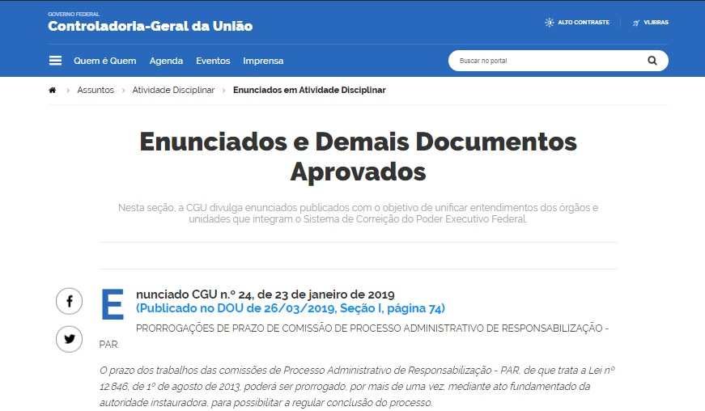
https://www.cgu.gov.br/assuntos/atividade-disciplinar/enunciados-em-atividade-disciplinar

Slide 22
Códigos de Ética - Conceitos
São conjuntos particulares de normas de conduta que buscam oferecer diretrizes para decisões e estabelecer a diferença entre certo e errado. Em razão disso, foram criados códigos de ética da propaganda, dos médicos, dos militares, dos políticos, etc.
Códigos de ética fazem parte do sistema de valores que orientam o comportamento das pessoas, grupos e das organizações e seus administradores.
O código de ética poderia ser definido como um instrumento formal que delineia a cultura, a política e os valores organizacionais, e orienta o comportamento corporativo, sendo a ferramental fundamental para a execução de um programa de ética.

Slide 23
Decreto nº 1.171, DE 22 DE JUNHO DE 1994
Aprovou o Código de Ética Profissional do Servidor Público Civil do Poder Executivo Federal; e
Determinou que todos os órgãos da Administração Pública Federal direta e indireta deveriam implementar, em sessenta dias, o seu código de ética e constituir sua respectiva Comissão de Ética, integrada por três servidores (titulares de cargo efetivo) (art. 1º Dec. 1.171/1994).

Slide 24
Decreto nº 1.171, DE 22 DE JUNHO DE 1994
CAPITULO I
Seção I – Das Regras Deontológicas;
Seção II – Dos Principais Deveres dos Servidores Públicos;
Seção III – Das Vedações ao Servidor Público.
CAPITULO II:
Das Comissões de Ética.

Slide 25
CÓDIGO DE ÉTICA DO SERVIDORES CIVIS DO PEF
CAPÍTULO I
Seção I - Das Regras deontológicas
I - A dignidade, o decoro, o zelo, a eficácia e a consciência dos princípios morais são primados maiores que devem nortear o servidor público, seja no exercício do cargo ou função, ou fora dele, já que refletirá o exercício da vocação do próprio poder estatal. Seus atos, comportamentos e atitudes serão direcionados para a preservação da honra e da tradição dos serviços públicos.

Slide 26
CÓDIGO DE ÉTICA DO SERVIDORES CIVIS DO PEF
II - O servidor público não poderá jamais desprezar o elemento ético de sua conduta. Assim, não terá que decidir somente entre o legal e o ilegal, o justo e o injusto, o conveniente e o inconveniente, o oportuno e o inoportuno, mas principalmente entre o honesto e o desonesto, consoante as regras contidas no art. 37, caput, e § 4°, da Constituição Federal.
III - A moralidade da Administração Pública não se limita à distinção entre o bem e o mal, devendo ser acrescida da idéia de que o fim é sempre o bem comum. O equilíbrio entre a legalidade e a finalidade, na conduta do servidor público, é que poderá consolidar a moralidade do ato administrativo.

Slide 27
CÓDIGO DE ÉTICA DO SERVIDORES CIVIS DO PEF
...
VI - A função pública deve ser tida como exercício profissional e, portanto, se integra na vida particular de cada servidor público. Assim, os fatos e atos verificados na conduta do dia-a-dia em sua vida privada poderão acrescer ou diminuir o seu bom conceito na vida funcional.

Slide 28
VALORES ÉTICOS
Ética Pública
Não se limita à distinção entre o bem e o mal, devendo ser acrescida da idéia de que o fim é sempre o bem comum.
(Decreto nº 1.171/94, III)

Slide 29
VALORES ÉTICOS
Certas atitudes,
ainda que não
sejam vedadas no
âmbito privado, devem ser evitadas no
serviço público.

Slide 30
CÓDIGO DE ÉTICA DO SERVIDORES CIVIS DO PEF
CAPÍTULO I
Seção II – Dos Principais Deveres dos Servidores Públicos
XIV - São deveres fundamentais do servidor público:
a) desempenhar, a tempo, as atribuições do cargo, função ou emprego público de que seja titular;

Slide 31
CÓDIGO DE ÉTICA DO SERVIDORES CIVIS DO PEF
CAPÍTULO I
Seção II – Dos Principais Deveres dos Servidores Públicos -
b) exercer suas atribuições com rapidez, perfeição e rendimento, pondo fim ou procurando prioritariamente resolver situações procrastinatórias, principalmente diante de filas ou de qualquer outra espécie de atraso na prestação dos serviços pelo setor em que exerça suas atribuições, com o fim de evitar dano moral ao usuário;

Slide 32
CÓDIGO DE ÉTICA DO SERVIDORES CIVIS DO PEF
CAPÍTULO I
Seção II – Dos Principais Deveres dos Servidores Públicos -
c) ser probo, reto, leal e justo, demonstrando toda a integridade do seu caráter, escolhendo sempre, quando estiver diante de duas opções, a melhor e a mais vantajosa para o bem comum;
d) jamais retardar qualquer prestação de contas, condição essencial da gestão dos bens, direitos e serviços da coletividade a seu cargo;
...

Slide 33
CÓDIGO DE ÉTICA DO SERVIDORES CIVIS DO PEF
CAPÍTULO I
Seção III – Das Vedações ao Servidor Público.
XV - É vedado ao servidor público:
a) o uso do cargo ou função, facilidades, amizades, tempo, posição e influências, para obter qualquer favorecimento, para si ou para outrem;
b) prejudicar deliberadamente a reputação de outros servidores ou de cidadãos que deles dependam;

Slide 34
CÓDIGO DE ÉTICA DO SERVIDORES CIVIS DO PEF
CAPÍTULO I
Seção III – Das Vedações ao Servidor Público
c) ser, em função de seu espírito de solidariedade, conivente com erro ou infração a este Código de Ética ou ao Código de Ética de sua profissão;
d) usar de artifícios para procrastinar ou dificultar o exercício regular de direito por qualquer pessoa, causando-lhe dano moral ou material;
...

Slide 35
CÓDIGO DE ÉTICA DO SERVIDORES CIVIS DO PEF
CAPÍTULO I
Seção III – Das Vedações ao Servidor Público
...
g) pleitear, solicitar, provocar, sugerir ou receber qualquer tipo de ajuda financeira, gratificação, prêmio, comissão, doação ou vantagem de qualquer espécie, para si, familiares ou qualquer pessoa, para o cumprimento da sua missão ou para influenciar outro servidor para o mesmo fim;
...
j) desviar servidor público para atendimento a interesse particular;

Slide 36
Priorizar o interesse público sobre os interesses privados
Numa organização podem existir situações, processos, áreas e cargos em que há um risco maior do interesse privado priorizar-se sobre o interesse público.

Slide 37
CÓDIGO DE ÉTICA DO SERVIDORES CIVIS DO PEF
CAPÍTULO II - Das Comissões de Ética
XVI - Em todos os órgãos e entidades da Administração Pública Federal direta, indireta autárquica e fundacional, ou em qualquer órgão ou entidade que exerça atribuições delegadas pelo poder público, deverá ser criada uma Comissão de Ética, encarregada de orientar e aconselhar sobre a ética profissional do servidor, no tratamento com as pessoas e com o patrimônio público, competindo-lhe conhecer concretamente de imputação ou de procedimento susceptível de censura.

Slide 38
CÓDIGO DE ÉTICA DO SERVIDORES CIVIS DO PEF
CAPÍTULO II - Das Comissões de Ética
XVII – (Revogado).
XVIII - À Comissão de Ética incumbe fornecer, aos organismos encarregados da execução do quadro de carreira dos servidores, os registros sobre sua conduta ética, para o efeito de instruir e fundamentar promoções e para todos os demais procedimentos próprios da carreira do servidor público.
XXII - A pena aplicável ao servidor público pela Comissão de Ética é a de censura e sua fundamentação constará do respectivo parecer, assinado por todos os seus integrantes, com ciência do faltoso.

Slide 39
Decreto nº 6.029, DE 1º DE FEVEREIRO DE 2007
instituiu o Sistema de Gestão da Ética do PEF;
definiu quais órgãos integram o sistema (CEP; CE dos órgãos);
estabeleceu as competências das CE;

Slide 40
Decreto nº 6.029, DE 1º DE FEVEREIRO DE 2007
Continuação
elencou as competências das CE:
atuar como instância consultiva de dirigentes e servidores;
aplicar o Código de Ética Profissional do Servidor Público Civil do PEF;
apurar, mediante denúncia ou de ofício, conduta em desacordo com as normas éticas pertinentes;
outras.

Slide 41
RESOLUÇÃO Nº 10, DE 29 DE FEVEREIRO DE 2008 - CEP
Art. 1º Ficam aprovadas, na forma desta Resolução, as normas de funcionamento e de rito processual, delimitando competências, atribuições, procedimentos e outras providências no âmbito das Comissões de Ética instituídas pelo Decreto nº 1.171, de 22 de junho de 1994, com as alterações estabelecidas pelo Decreto nº 6.029, de 1º de fevereiro de 2007.

Slide 42
DICAS ESTRATÉGICAS PARA DISSEMINAR UMA CONDUTA ÉTICA NA ORGANIZAÇÃO!!!
Elaboração de um código de conduta ética que contemple principais situações do órgão;
Criação de uma Comissão de Ética;
Divulgação do Código de Ética no site do órgão;

Slide 43
DICAS ESTRATÉGICAS PARA DISSEMINAR UMA CONDUTA ÉTICA NA ORGANIZAÇÃO!!!
Continuação
Disponibilização de exemplar do código impresso em local de fácil acesso;
Realização de capacitações sobre o tema;
Implementação de campanhas de disseminação do conteúdo do código enfatizando condutas éticas esperadas.

Slide 44
DICAS ESTRATÉGICAS PARA DISSEMINAR UMA CONDUTA ÉTICA NA ORGANIZAÇÃO!!!
Continuação

Slide 45
CAMPANHA DA CGU DE SENSIBILIZAÇÃO DE VALORES

Slide 46
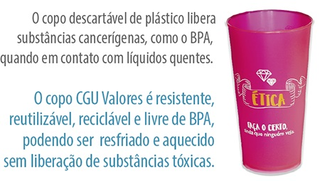
CAMPANHA DA CGU DE SENSIBILIZAÇÃO DE VALORES

Slide 47
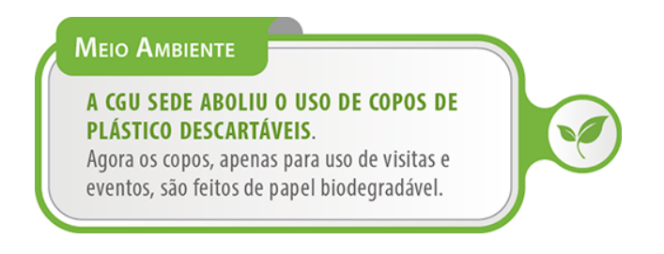
PORQUE A CGU DISTRIBUIU COPOS?
A ação está alinhada ao Objetivo 12 da Agenda 2030 para o Desenvolvimento Sustentável: “assegurar padrões de produção e de consumo sustentáveis”.
No Brasil 720 milhões de copos descartáveis vão para o lixo todo dia. Uma razão importante pra mudar o hábito de consumo desse produto.

Slide 48
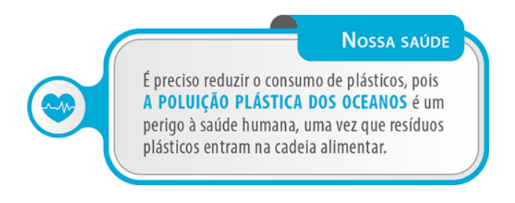
PORQUE A CGU DISTRIBUIU COPOS?
A poluição plástica dos oceanos é um perigo à saúde humana, uma vez que os resíduos plásticos entram na cadeia alimentar. Se as tendências atuais continuarem, em 2050 nossos oceanos terão mais plástico do que peixes.

Slide 49
PORQUE A CGU DISTRIBUIU COPOS?
Também para promover os VALORES da CGU.
ÉTICA – TRANSPARÊNCIA – IMPARCIALIDADE – EXCELÊNCIA - FOCO NO CIDADÃO - IDONEIDADE

Slide 50
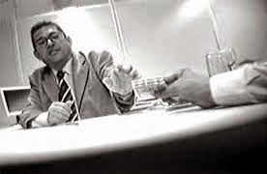
Escândalo dos CORREIOS - O então funcionário da estatal, Maurício Marinho, quando explicava a dois empresários como funcionaria um esquema de pagamentos de propina para fraudar licitações.
Foto: Maurício Marinho – Revista Veja, 2005.

Slide 51
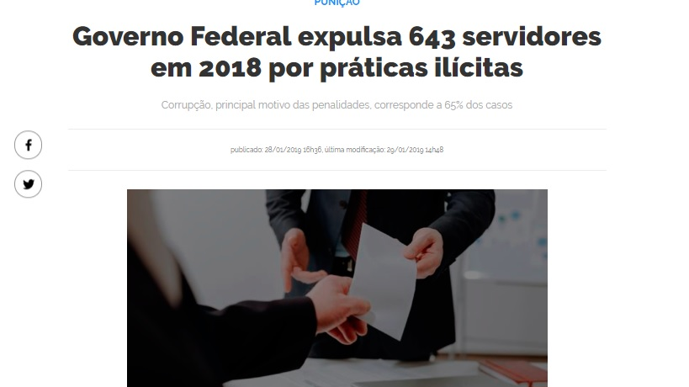

Slide 52
O combate à impunidade no Poder Executivo Federal, uma das diretrizes da Controladoria-Geral da União (CGU), resultou, em 2018, na punição de 643 agentes públicos por atividades contrárias à Lei nº 8.112/1990 (Regime Jurídico dos Servidores). Foram 516 demissões de funcionários efetivos; 89 cassações de aposentadorias; e 38 destituições de ocupantes de cargos em comissão. Os dados fazem parte de relatório divulgado, nesta segunda-feira (28), pela Controladoria-Geral da União (CGU), que reúne detalhes sobre as penalidades expulsivas

Slide 53
O principal motivo das expulsões foi a prática de atos relacionados à corrupção, com 423 penalidades aplicadas, ou 65,8% do total. Já o abandono de cargo, inassiduidade ou acumulação ilícita de cargos são fundamentos que vêm em seguida, com 161 casos (25%). As outras razões que mais afastaram servidores são proceder de forma desidiosa/negligência (21) e a participação em gerência ou administração de sociedade privada (6). Casos enquadrados como “Outros”, totalizaram 32 punições.

Slide 54
Entre os atos relacionados à corrupção estão: valimento do cargo para lograr proveito pessoal; recebimento de propina ou vantagens indevidas; utilização de recursos materiais da repartição em serviços ou atividades particulares; improbidade administrativa; lesão aos cofres públicos e dilapidação do patrimônio nacional.

Slide 55
Exibição de vídeo

Slide 56
Obrigado!!!!!!!!
ANTONIO EDILBERTO ARAUJO BARRETO
CGU/CE – NAOP
Email: antonio.barreto@cgu.gov.br
Telefone: (85) 3878-3800

